Slide 1



21世纪教育网（www.21cnjy.com)全国领先的中小学教育资源及组卷应用平台
一次函数
——第二课时
浙教版 八年级上

Slide 2


回顾旧知
教学目标
1、正比例函数的解析式是什么？
y=kx
（k为常数，且k≠0）
2、一次函数的解析式是什么？
y=kx+b
（k、b为常数，且k≠0）
当b=0时，
一次函数y=kx+b就变形为正比例函数y=kx

Slide 3
新课讲解
教学目标
例 3 已知y是x的一次函数，当x=3时， y=1；x=-2时， y=-14 ，求这个一次函数的关系式。
分析：一次函数+两组对应值
待定系数法
一次函数解析式

Slide 4
新课讲解
教学目标
解：因为y是x的一次函数，所以可以设所求表达式为y=kx+b（k≠0）
将x=3，y=1和x=-2，y=-14分别代入上式，得：
1=3k+b
-14=-2k+b
解这个方程组，得 k=3
b=-8
所以所求的一次函数表达式为y=3x-8

Slide 5
新课讲解
教学目标
用待定系数法求一次函数解析式的一般步骤：
1、设：所求的一次函数解析式为y=kx+b；其中k,b是待确定的常数，k≠0
2、列：把两对已知的自变量与函数的对应值分别代入y=kx+b，得到关于k、b的二元一次方程组；
3、解：解方程组，求得k、b；
4、写：把k、b的值代入y=kx+b ，写出一次函数解析式。
这种求函数表达式的方法叫做待定系数法

Slide 6
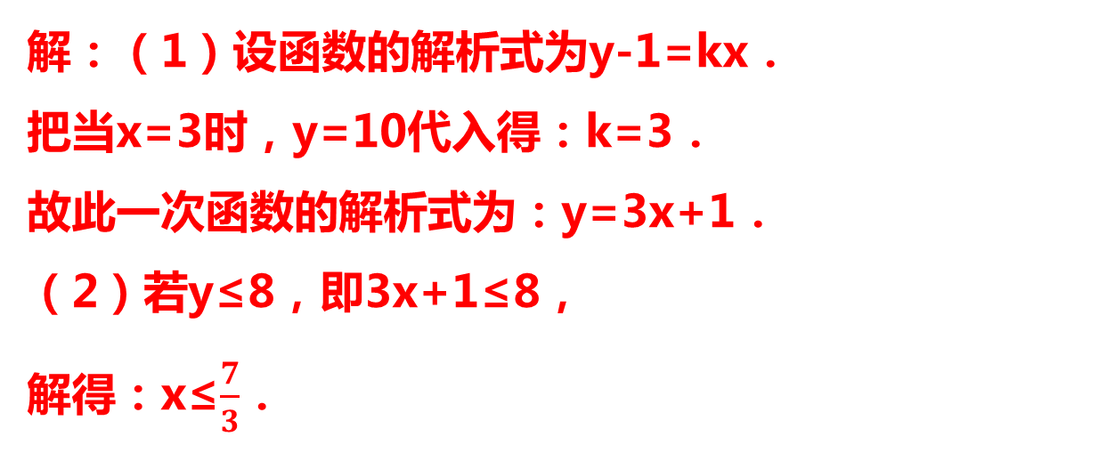
学以致用
教学目标
已知y-1与x成正比例，当x=3时，y=10．求： （1）写出y与x的关系式；（2）求自变量x取何值时，得y≤8．
解：（1）设函数的解析式为y-1=kx． 把当x=3时，y=10代入得：k=3． 故此一次函数的解析式为：y=3x+1． （2）若y≤8，即3x+1≤8， 解得：x≤$\frac{7}{3}$．

Slide 7
新课讲解
教学目标
例4：某地区从1995年底开始，沙漠面积几乎每年以相同的速度增长。据有关报道，到2001年底，该地区的沙漠面积己从1998年底的100.6万公倾扩展到101.2万公倾。
（1）可选用什么数学方法来描述该地区的沙漠面积的变化？
（2）如果该地区的沙漠化得不到治理，那么到2020年底，该地区的沙漠面积将增加到多少万公倾？

Slide 8
新课讲解
教学目标
解:(1)设从1995年底该地区的沙漠面积为b公顷，沙漠面积的增长速度为k万公顷/年，经过x年沙漠的面积增加到y万公顷.由题意，得
y=k x + b，且当x＝3时，y=100.6；当x＝6时，y=101.2。把它们分别代入y=k x + b，得
100.6=3k+b
101.2=6k+b
k=0.2
b=100
解这个方程组，得
这样该地区沙漠面积的变化就由一次函数y=0.2x+100来进行描述。

Slide 9
新课讲解
教学目标
(2) 把 x = 25 代入 y=0.2x+100，
得 y=0.2 ╳25+100=105（万公顷）。
可见，如果该地区的沙漠化得不到治理，按相同的增长速度，那么2020年底，该地区的沙漠面积将增加到105万公顷。

Slide 10
学以致用
教学目标
某公司库存挖掘机16台，现在运往甲、乙两地支援建设，每运一台到甲、乙两地的费用分别是500元和300元．设运往甲地x台挖掘机，运这批挖掘机的总费用为y元． （1）写出y与x之间的函数关系式； （2）如果公司决定将这16台挖掘机平均分配给甲、乙两地，求此次运输的总费用； （3）如果公司决定按运输费用平均分配这16台挖掘机，求此时运输的总费用又是多少

Slide 11
学以致用
教学目标
解：（1）设运往甲地x台挖掘机，运这批挖掘机的总费用为y元， 则：y=500x+300（16-x）
=200x+4800； （2）当x=8时， y=200x+4800=1600+4800=6400； （3）依题意有500x=300（16-x）， 解得：x=6， 当x=6时，y=200x+4800=1200+4800=6000．

Slide 12
巩固练习
教学目标
1.汽车由A地驶往相距120km的B地，它的平均速度是30km/h，则汽车距B地路程s（km）与行驶时间t（h）的函数关系式及自变量t的取值范围是（ ）
A．S=120-30t（0≤t≤4）
B．S=120-30t（t＞0）
C．S=30t（0≤t≤40）
D．S=30t（t＜4）
A
解：平均速度是30km/h， ∴t小时行驶30tkm， ∴S=120-30t， ∵时间为非负数，汽车距B地路程为非负数， ∴t≥0，120-30t≥0， 解得0≤t≤4．故选A．

Slide 13
巩固练习
教学目标
2.某超市进了一些食品，出售时要在进价的基础上加一定的利润，其数量x（千克）与售价y（元）的关系如下表：
数量x （千克） | 1 | 2 | 3 | 4 | 5 | …
售价y （元） | 6+0.5 | 12+1.0 | 18+1.5 | 24+2.0 | 30+2.5 | …
则下列用数量x表示售价y的关系正确的是（ ）
A． y=6x+0.5
B． y=6+0.5x
C． y=（6+0.5）x
D． y=6+0.5+x
C
依题意得：y=（6+0.5）x． 故选C．

Slide 14
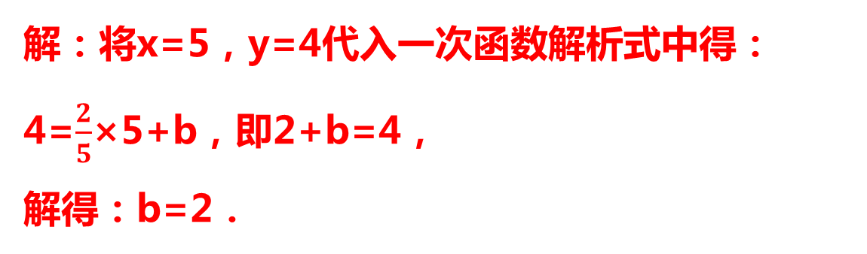
巩固练习
21cnjy.com
教学目标
3.已知一次函数y=$\frac{2}{5}$x+b，当x=5时，y=4，求b的值．
解：将x=5，y=4代入一次函数解析式中得：4=$\frac{2}{5}$×5+b，即2+b=4， 解得：b=2．

Slide 15
巩固练习
教学目标
4.已知：在某个一次函数中，当自变量x=2时，对应的函数值是1；当自变量x=-4时，对应的函数值是10．求自变量x=2012时，该函数对应的函数值是多少？

Slide 16
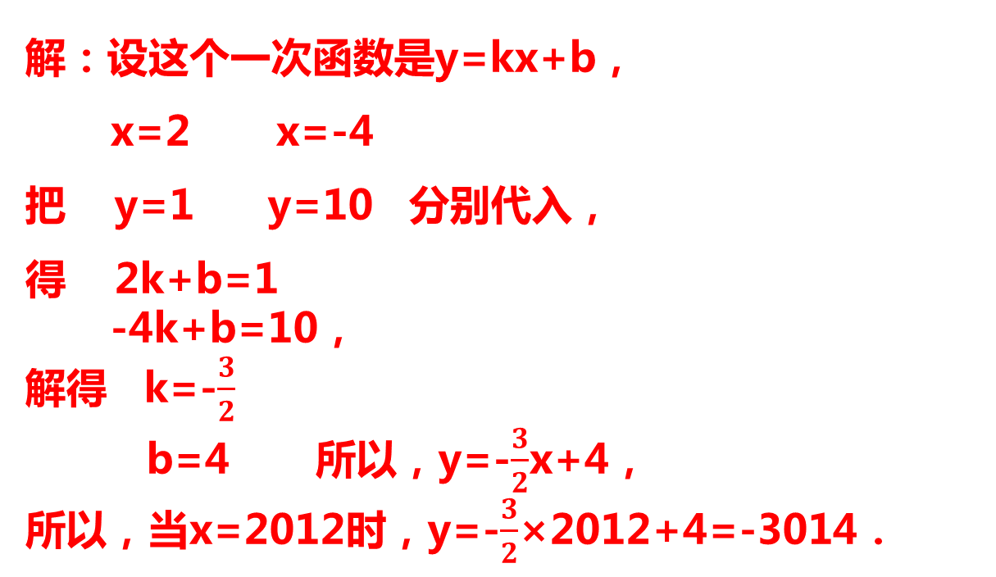
巩固练习
21cnjy.com
教学目标
解：设这个一次函数是y=kx+b， x=2 x=-4
把 y=1 y=10 分别代入， 得 2k+b=1
-4k+b=10， 解得 k=-$\frac{3}{2}$
b=4 所以，y=-$\frac{3}{2}$x+4， 所以，当x=2012时，y=-$\frac{3}{2}$×2012+4=-3014．

Slide 17
巩固练习
教学目标
5.某商店购进一批单价为16元的日用品，销售一段时间后，为了获得更多利润，商店决定提高销售价格．经试验发现，若按每件20元的价格销售时，每月能卖360件；若按每件25元的价格销售时，每月能卖210件．假定每月销售件数y（件）是价格x（元/件）的一次函数． （1）试求y与x之间的关系式； （2）在商品不积压，且不考虑其它因素的条件下，问销售价格定为多少时，才能使每月获得最大利润？每月的最大利润是多少（总利润=总收入-总成本）？

Slide 18
巩固练习
教学目标
21cnjy.com
（1）依题意设y=kx+b，则有 360=20k+b
210=25k+b 解得k=-30，b=960 ∴y=-30x+960（16≤x≤32） （2）每月获得利润P=（-30x+960）（x-16） =30（-x+32）（x-16） =30（-x²₊48x-512） =-30（x-24）²+1920 ∴在16≤x≤32范围内，当x=24时，P有最大值，最大值为1920． 答：当价格为24元时，才能使每月获得最大利润，最大利润为1920元．

Slide 19
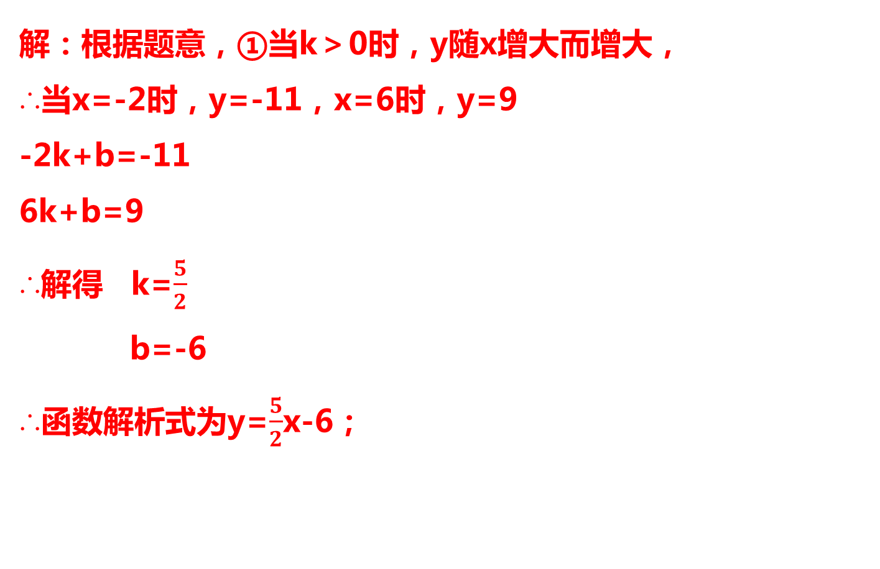
拓展提升
21cnjy.com
教学目标
如果一次函数y=kx+b的变量x的取值范围是-2≤x≤6，相应函数值是-11≤y≤9，求此函数解析式．
解：根据题意，①当k＞0时，y随x增大而增大， ∴当x=-2时，y=-11，x=6时，y=9
-2k+b=-11
6k+b=9 ∴解得 k=$\frac{5}{2}$
b=-6 ∴函数解析式为y=$\frac{5}{2}$x-6；

Slide 20
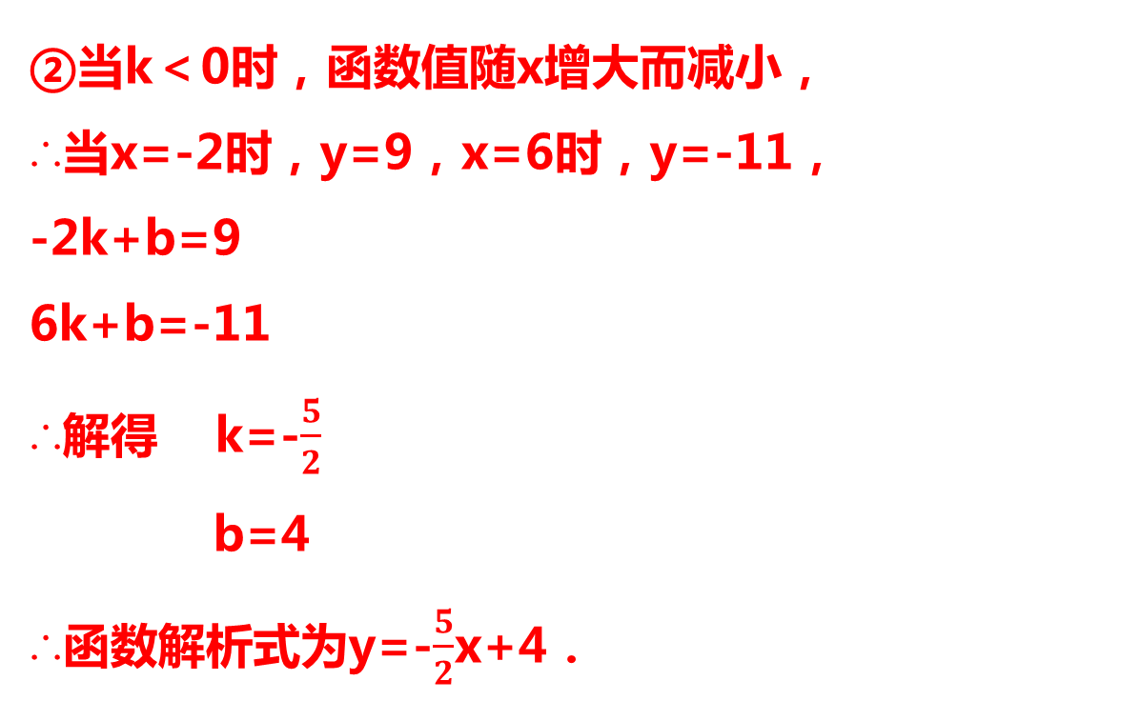
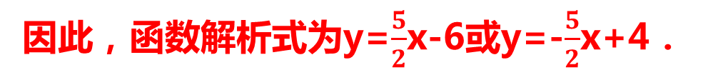
拓展提升
教学目标
②当k＜0时，函数值随x增大而减小， ∴当x=-2时，y=9，x=6时，y=-11， -2k+b=9
6k+b=-11
∴解得 k=-$\frac{5}{2}$
b=4 ∴函数解析式为y=-$\frac{5}{2}$x+4．
因此，函数解析式为y=$\frac{5}{2}$x-6或y=-$\frac{5}{2}$x+4．

Slide 21
课堂小结
教学目标
这节课我们学习了：
1.用待定系数法求一次函数的解析式
（1）设：所求的一次函数解析式为y=kx+b；
（2）列：依已知列出关于k、b的方程组；
（3）解：解方程组，求得k、b；
（4）写：把k、b的值代入y=kx+b ，写出一次函数解析式。
2.一次函数的应用

Slide 22
课后作业
教学目标
课本P153页1、 2 题，P154页第4题

Slide 23
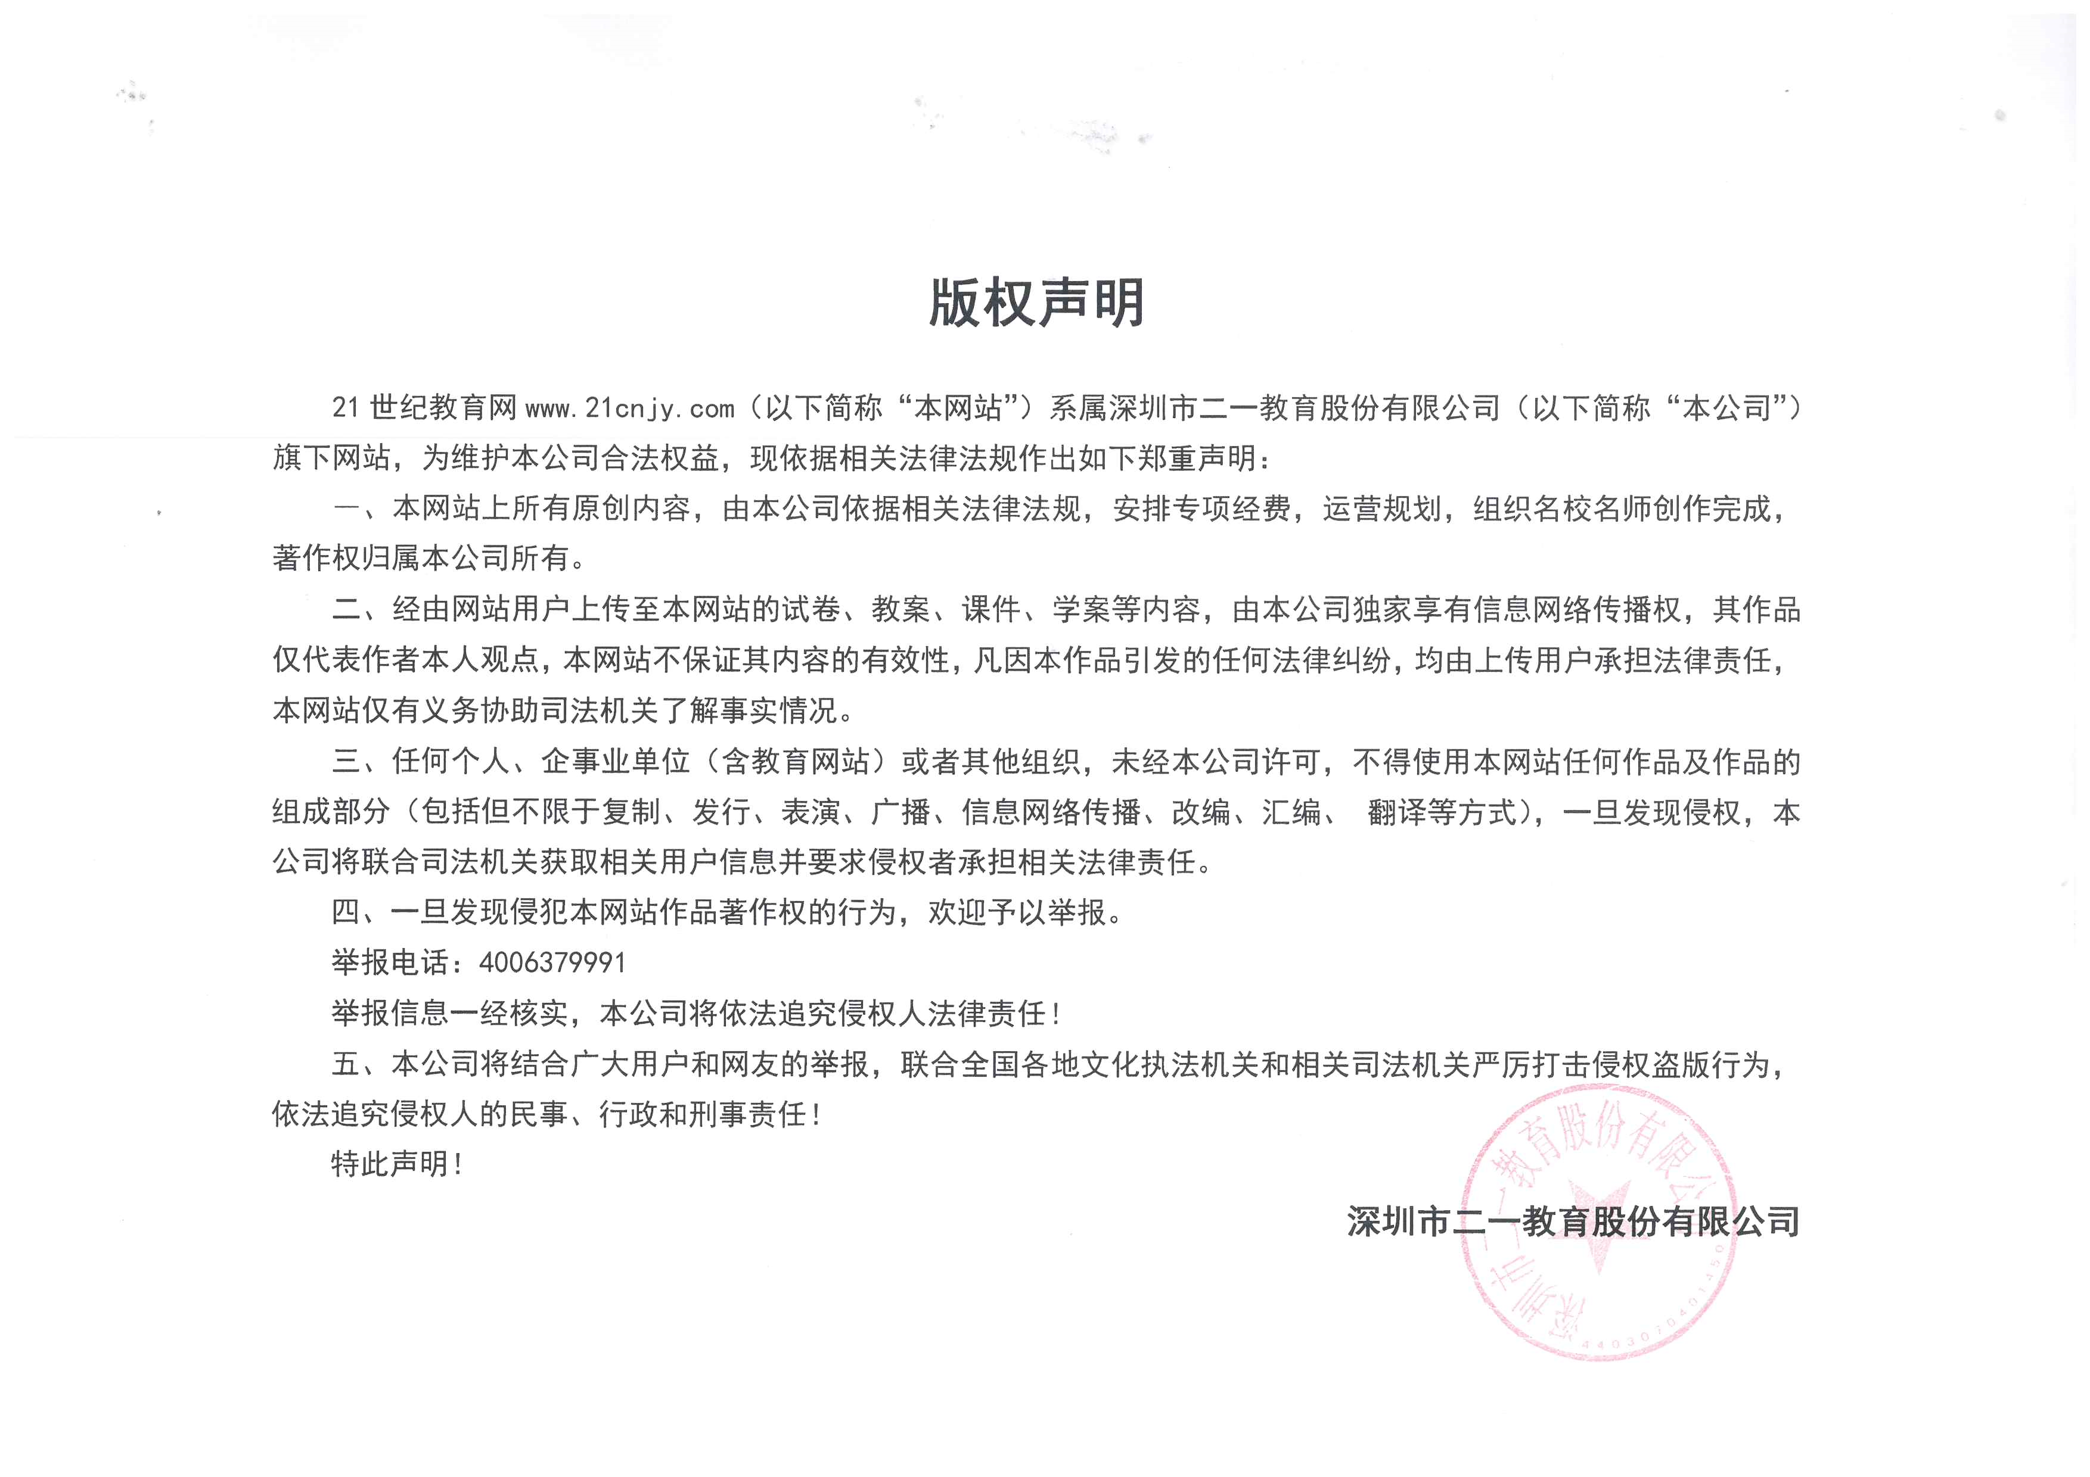

Slide 24


谢 谢！
21世纪教育网（www.21cnjy.com)全国领先的中小学教育资源及组卷应用平台
有大把优质资料？一线名师？一线教研员？赶快加入21世纪教育网名师合作团队吧！！月薪过万不是梦！！
详情请看：http://www.21cnjy.com/zhaoshang/

